Slide 1
Trường Tiểu học Thị Trấn An Lão
Môn: Kể chuyện - Lớp 5C
Giáo viên: Trịnh Thị Phương

Slide 2
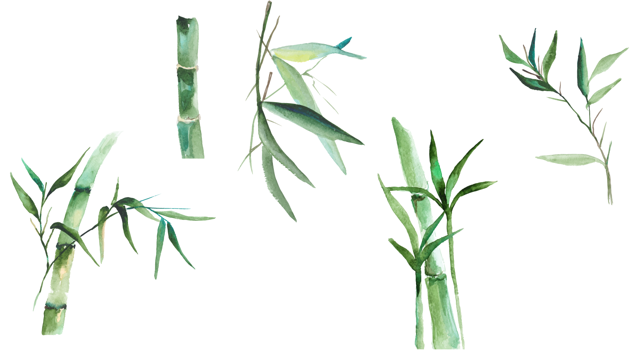






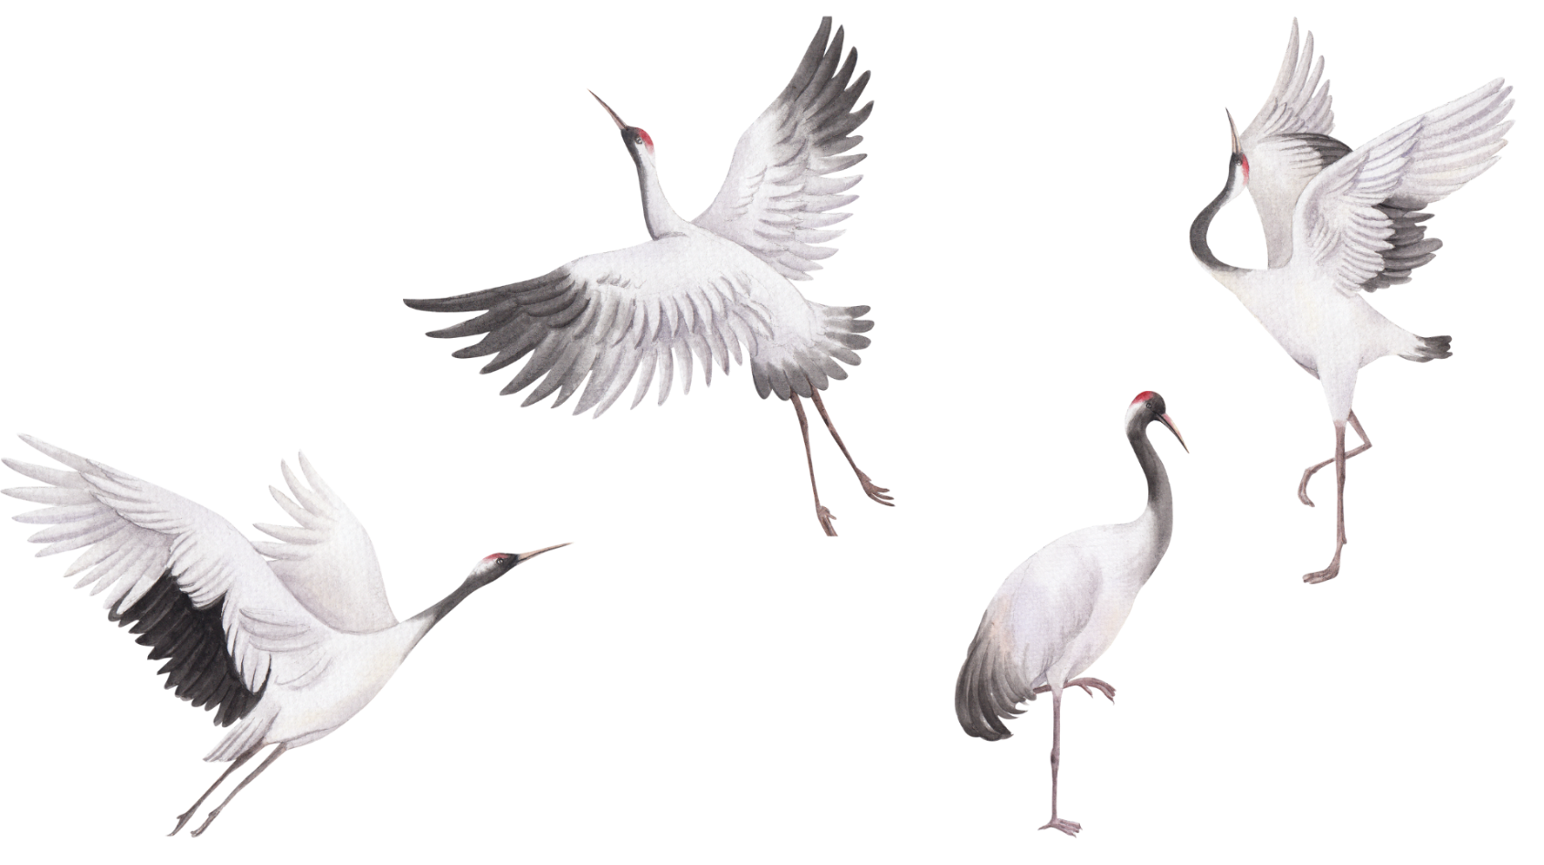


Slide 3
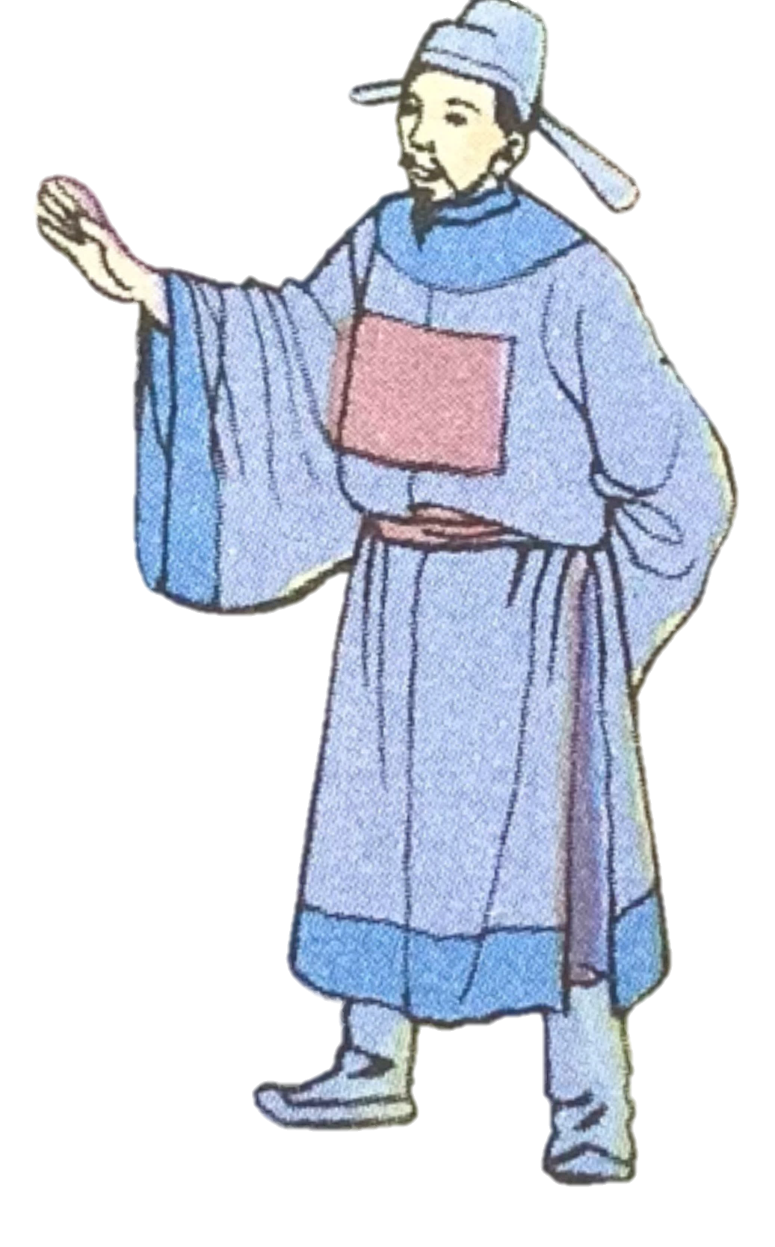
Giới thiệu bài
Nguyễn Khoa Đăng(1691- 1725)- quê Thừa Thiên Huế. Ông là một vị quan thời chúa Nguyễn, văn võ toàn tài, rất có tài xét xử các vụ án, đem lại sự công bằng cho người lương thiện. Ông cũng là người có công lớn trừng trị bọn cướp, tiêu diệt chúng đến tận sào huyệt.

Slide 4


Slide 5


Nguyễn Khoa Đăng là một vị quan án có tài xét xử, được dân mến phục.
Một lần, có anh hàng dầu gánh hàng ra chợ bán. Lợi dụng lúc anh bận đong dầu, có kẻ thò tay vào bị lấy trộm tiền. Khi biết mất tiền, anh hàng dầu nhớ hồi nãy có một người mù quanh quẩn bên gánh hàng, đuổi mấy cũng không đi. Anh đoán hắn là kẻ cắp, bèn gửi gánh hàng cho người quen rồi đi tìm người mù. Người này ra sức chối, nói rằng mình mù biết tiền để đâu mà lấy. Hai bên xô xát, lính bắt họ giải lên quan án Nguyễn Khoa Đăng.
Thấy người mù khăng khăng chối không ăn cắp tiền, quan hỏi:
- Anh có mang tiền theo không?
Người mù đáp:
- Có, nhưng đấy là tiền của tôi.
- Cứ đưa đây. Của ai rồi sẽ rõ.

Slide 6
Khi người mù móc tiền ra, quan sai người múc ra một chậu nước, bỏ số tiền vào chậu. Một lát thấy trên mặt nước có váng dầu nổi lên. Người mù hết đường chối cãi, đành nhận tội.
Vụ án tưởng đã xong, không ngờ quan lại phán:
- Tên ăn cắp này là kẻ giả mù vì nếu mù thật thì làm sao hắn biết người bán dầu để tiền ở đâu mà lấy.
Ông sai lính nọc tên mù ra đánh, kì đến khi hắn mở mắt mới thôi. Lúc đầu, người mù còn chối, chỉ sau 3 roi hắn đành mở cả hai mắt.
Trong thời kì ông Nguyễn Khoa Đăng làm quan án, ở Quảng Trị có truông nhà Hồ là nơi bọn gian phi dùng làm sào huyệt đón đường cướp của.

Slide 7

Để bắt bọn cướp, quan sai chế một loại hòm gỗ kín có lỗ thông hơi, vừa một người ngồi, có khóa bên trong để người ở trong có thể mở tung ra dễ dàng. Ông kén một số võ sĩ, đem theo vũ khí, ngồi vào hòm. Rồi sai quân sĩ ăn mặc như dân thường, khiêng những hòm ấy qua truông, ra vẻ như khiêng những hòm của cải nặng. Lại cho người đánh tiếng có một vị quan to ở ngoài Bắc sắp sửa về quê sẽ đi qua truông cùng những hòm của cải quý. Bọn cướp đánh hơi, nghĩ đây là cơ hội làm ăn hiếm có, rình lúc đoàn người đi qua cửa truông thì cướp, rồi hí hửng khiêng những hòm nặng ấy về tận sào huyệt.

Slide 8
Về đến nơi, vừa đặt hòm xuống thì những cái hòm bật mở toang, các võ sĩ ngồi trong tay lăm lăm vũ khí bất ngờ xông ra đánh giết bọn cướp. Đang lúc hoảng hốt chưa kịp đối phó thì phục binh của triều đình từ ngoài ùn ùn kéo vào đông như kiến cỏ, bọn cướp đành chắp tay xin tha mạng.
Bọn cướp ấy, Nguyễn Khoa Đăng đưa đi khai khẩn đất hoang ở biên giới, lập thành những đồn điền rộng lớn. Sau đó, ông cho đưa dân đến lập làng xóm ở dọc hai bên truông khiến một vùng núi rừng xưa vắng vẻ trở thành những xóm làng dân cư đông đúc bình yên.

Slide 9

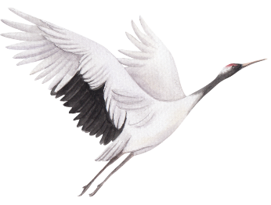
Truông
Sào huyệt
vùng đất hoang, rộng, có nhiều cây cỏ
ổ của bọn trộm cướp, tội phạm
Phục binh
quân lính nấp, rình, ở những chỗ kín đáo, chờ lệnh là xông ra tấn công

Slide 10
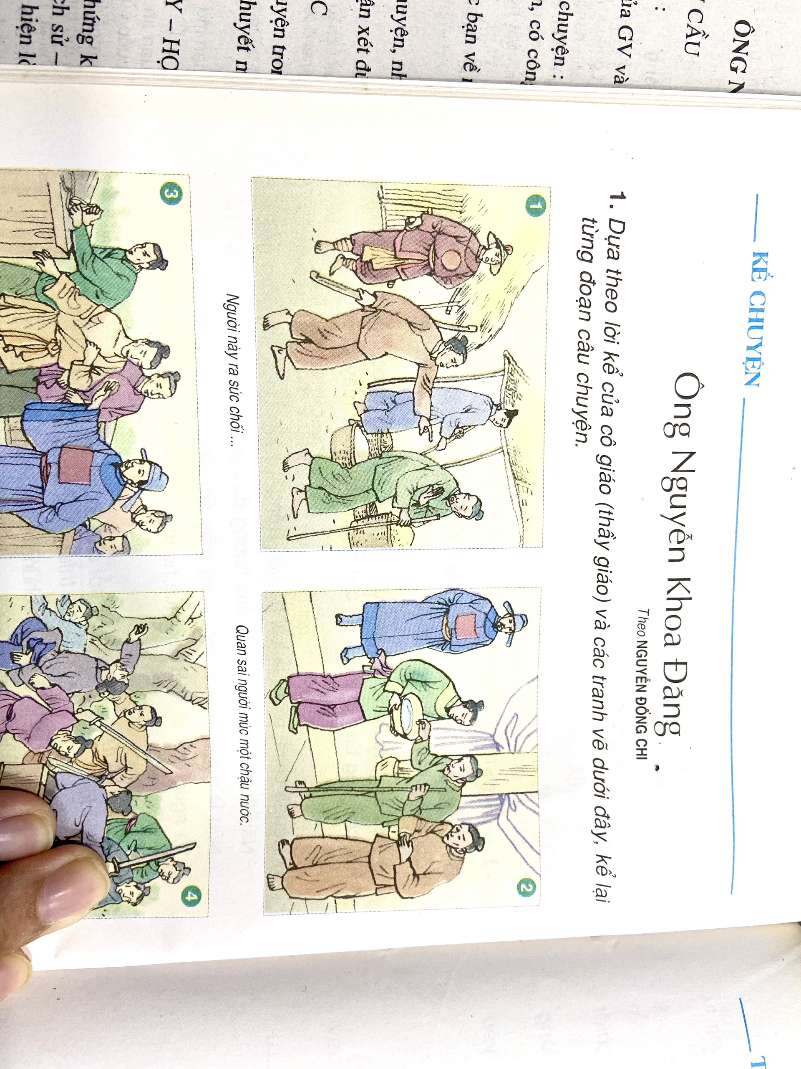
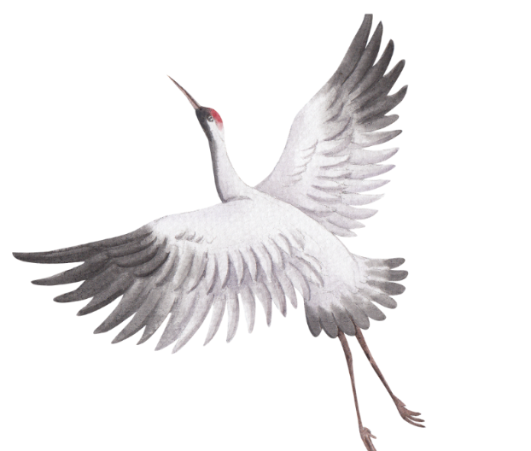
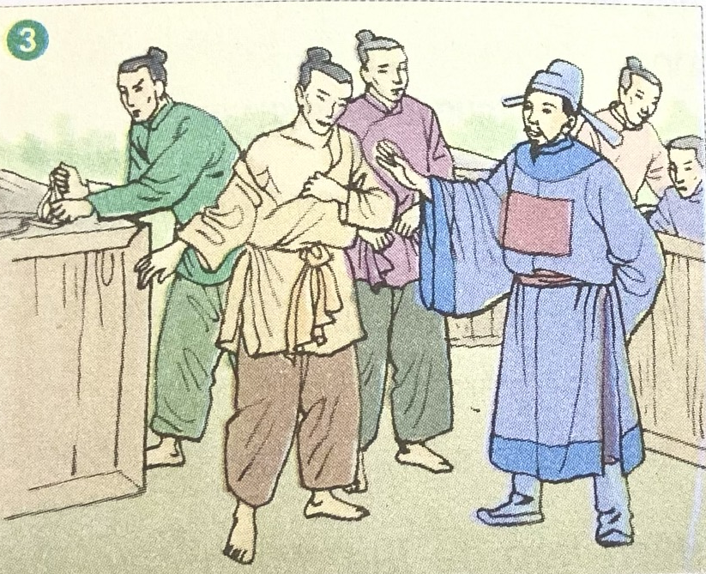
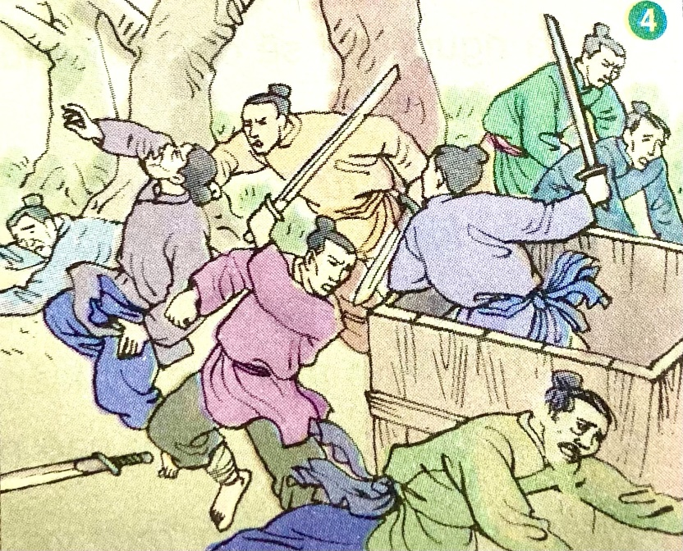

1
2
3
4

Slide 11


Slide 12

Hãy kể lại nội dung truyện theo tranh dưới đây?
Anh hàng dầu mất tiền. Bởi vì trước đó có người mù cứ lảng vảng hàng của anh đuổi thế nào cũng không đi nên anh đâm ra nghi ngờ. Tìm người mù đòi tiền. Nhưng người này ra sức chối.
1
Người này ra sức chối…

Slide 13
Hãy kể lại nội dung truyện theo tranh dưới đây?
2
Quan sai người đem một chậu nước, rồi đem túi tiền mà người mù tự nhận là của mình vào chậu nước. Trên mặt nước nổi lên váng dầu từ đó biết được đó là tiền của anh bán dầu. Quan vừa vạch trần người mù là kẻ ăn cắp, vừa vạch trần hắn là kẻ giả mù đi ăn xin
Quan sai người múc một chậu nước …

Slide 14
Hãy kể lại nội dung truyện theo tranh dưới đây?
3
Để bắt được bọn cướp ở truông nhà Hồ quan sai chế một chiếc hòm đặc biệt để người bên trong có thể ngồi ở đó và bật nắp ra dễ dàng. Đồng thời phao tin có vị quan lớn sắp đi qua truông mang theo nhiều vàng bạc của cải để thu hút bọn cướp. Đồng thời sai quân mặc quần áo dân thường khênh những hòm có các võ sĩ ở trong đi qua truông. Bọn giặc quả nhiên sập bẫy.
Quân sĩ cải trang thành dân phu…

Slide 15

Hãy kể lại nội dung truyện theo tranh dưới đây?
4
Về tới hang ổ của bọn cướp các võ sĩ bật nắp xông ra tiêu diệt hết bọn địch.
Các võ sĩ bất ngờ xông ra…

Slide 16
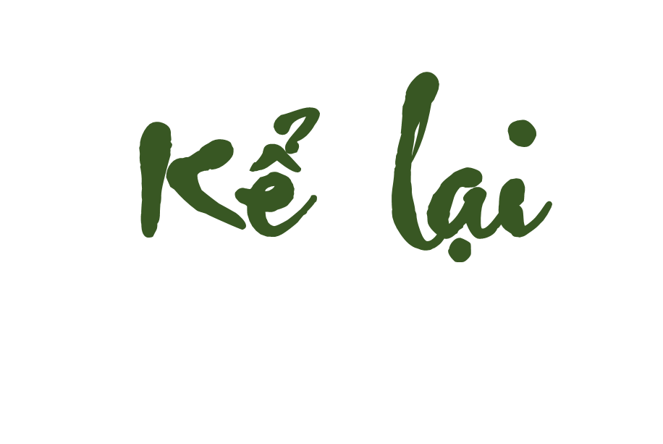

Slide 17


Slide 18
Biện pháp ông dùng để tìm kẻ ăn cắp tài tình ở chỗ nào?
Biện pháp dùng để tìm kẻ ăn cắp:
+ Ông cho bỏ tiền vào nước để xem có váng dầu nổi lên không.
+ Ông còn phân tích: chỉ có kẻ sáng mắt mới biết người bán dầu để tiền ở đâu mà lấy, nên đã lột được mặt nạ tên ăn cắp giả ăn mày, giả mù.

Slide 19
Biện pháp ông Nguyễn Khoa Đăng dùng để trị bọn cướp tài tình ở chỗ nào?
Biện pháp trừng trị bọn cướp đường:
+ Mưu kế đánh vào lòng tham của bọn ăn cướp, làm chúng bất ngờ, không nghĩ được là chính chúng khiêng các võ sĩ về tận sào huyệt để tiêu diệt chúng.
+ Được tổ chức rất chu đáo, phối hợp trong ngoài; các võ sĩ xông ra đánh giết bọn cướp từ bên trong, phục binh triều đình từ bên ngoài ùn ùn kéo vào, khiến bọn cướp khiếp hãi đành chắp tay hàng phục.

Slide 20
Ý nghĩa của câu chuyện?
Ca ngợi ông Nguyễn Khoa Đăng thông minh, tài trí, giỏi xét xử các vụ án, có công trừng trị bọn cướp, bảo vệ cuộc sống yên bình cho nhân dân.

Slide 21

Tập kể lại câu chuyện cho người thân
Chuẩn bị bài tiếp theo

Slide 22
